Slide 1
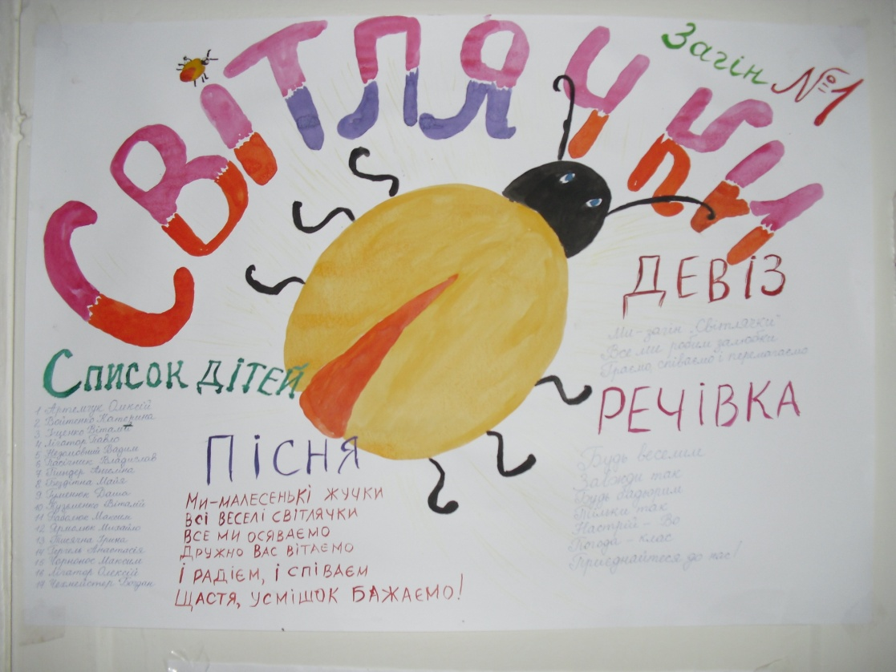
Загін №1 об’єднав 1,2,3 класи

Slide 2
Найкращий спосіб подружитись – колективна гра.

Slide 3
1 клас у таборі вперше. Цікава прогулянка до річки.

Slide 4
У таборі ми не тільки відпочивали, а й робили корисні справи.
Чистимо джерела для річки
Збираємо лікарські рослини для чаю взимку.

Slide 5
Весело у таборі співати і танцювати.

Slide 6
Будуємо казковий палац із піску

Slide 7
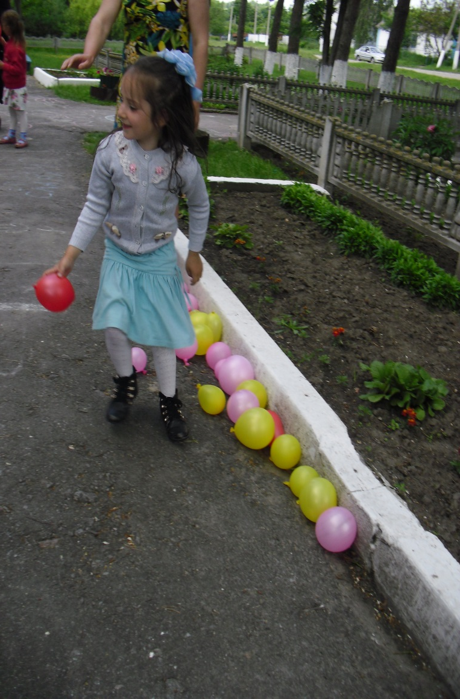
Весело ми граємо, призи здобуваємо

Slide 8
Головне для здоров’я – заняття спортом

Slide 9
Смачно-о-о-о!

Slide 10
Ми дуже любимо малювати
…. І на асфальті
…. І на папері

Slide 11
Веселі конкурси нікого не залишать осторонь

Slide 12
На веселих стартах весело і нам , і вихователям

